Slide 1
基金投資推薦
從歷史資料建立資料庫
作為分散風險的依據
http://www.free-powerpoint-templates-design.com

Slide 2
問題
投資一定有風險，基金投資有賺有賠
投資組合有助於分散風險
沒有基金資料庫能說明哪些基金組合更能分散風險

Slide 3
解決方法
利用自動爬蟲爬取6182(?)項基金的淨值歷史資料
簡化成周資料並減去無風險利率
利用此資料計算長期與短期的相關係數，相關係數越小代表此一組合越能分散風險

Slide 4

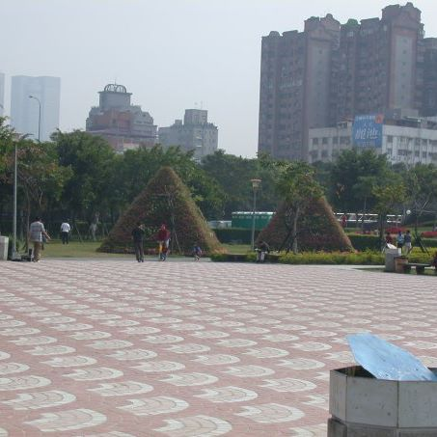

我們的團隊
陳昱誠
台大財金所碩二
林昕靜
台大財金系大四
許育銘
台大資工系大二

Slide 5
Details

Slide 6
流程
計算長期/短期相關係數
01
取得基金名稱
04
利用所有周資料/僅下跌時資料分別計算兩個基金的長期/短期相關係數。
利用yahoo取得所有基金名稱。
爬取歷史資料
推薦基金
02
05
在yahoo上爬取3年內的淨值歷史資料，建立資料庫。
將使用者輸入的投資組合作加權，計算此組合和其他基金的相關係數，推薦兼具分散風險與獲利的基金。
自動更新資料庫
架設網站
03
06
每周自動爬取最新的周資料，在央行網站爬取最新的無風險利率加入資料庫，並移除最舊一周的資料。
架設簡易網站讓使用者更方便查詢。

Slide 7
Demo
(網站截圖)
(網站連結)

